Slide 1
git仓库
前端开发课程
--未来之光：谭友林
qq:1712853213

Slide 2
为什么学习git
1.百分之八十以上的公司管理项目都会用到git；
2.招聘要求上很多公司都会有这个要求；
3.git是目前最活跃的版本管理库
4.管理方便
5.其他

Slide 3
git是什么
Git是一个分布式的版本控制系统，最初由Linus Torvalds编写，用作Linux内核代码的管理。在推出后，Git在其它项目中也取得了很大成功，尤其是在Ruby社区中。目前，包括Rubinius、Merb和Bitcoin在内的很多知名项目都使用了Git。Git同样可以被诸如Capistrano和Vlad the Deployer这样的部署工具所使用。

Slide 4
基本功能
作为开源代码库以及版本控制系统，Github拥有140多万开发者用户。随着越来越多的应用程序转移到了云上，Github已经成为了管理软件开发以及发现已有代码的首选方法[2] 。
如前所述，作为一个分布式的版本控制系统，在Git中并不存在主库这样的概念，每一份复制出的库都可以独立使用，任何两个库之间的不一致之处都可以进行合并。
GitHub可以托管各种git库，并提供一个web界面，但与其它像 SourceForge或Google Code这样的服务不同，GitHub的独特卖点在于从另外一个项目进行分支的简易性。为一个项目贡献代码非常简单：首先点击项目站点的“fork”的按钮，然后将代码检出并将修改加入到刚才分出的代码库中，最后通过内建的“pull request”机制向项目负责人申请代码合并。已经有人将GitHub称为代码玩家的MySpace。
在GitHub进行分支就像在Myspace（或Facebook…）进行交友一样，在社会关系图的节点中不断的连线。
GitHub项目本身自然而然的也在GitHub上进行托管，只不过在一个私
有的，公共视图不可见的库中。开源项目可以免费托管，但私有库则并不如此。Chris Wanstrath，GitHub的开发者之一，肯定了通过付费的私有库来在财务上支持免费库的托管这一计划。
是的，我们正是这么计划的。通过与客户的接洽，开发FamSpam，甚至是开发GitHub本身，GitHub的私有库已经被证明了物有所值。任何希望节省时间并希望和团队其它成员一样远离页面频繁转换之苦的人士都会从GitHub中获得他们真正想要的价值。
在GitHub，用户可以十分轻易地找到海量的开源代码。

Slide 5
git网址
1.www.github.com

Slide 6
git账号注册
1.和注册qq类似 https://github.com/
2.上传项目

Slide 7
git网上仓库建立
1.点击添加按钮进行添加

Slide 8
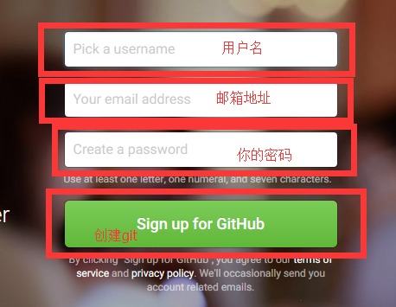
git创建

Slide 9
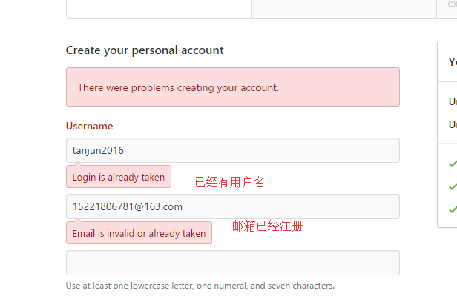
注册错误提示

Slide 10
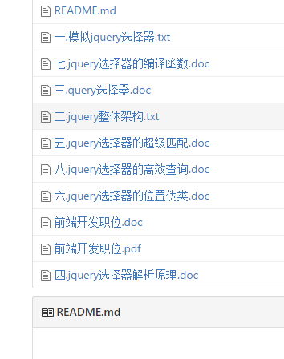
课程博客
https://github.com/tjlightfuture/lecture

Slide 11
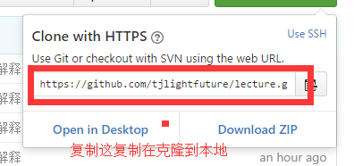
怎么把git上面的项目复制（克隆）到本地

Slide 12
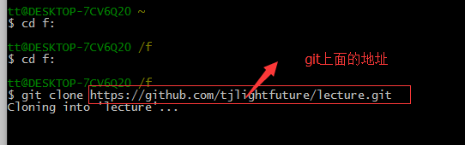
正在克隆

Slide 13
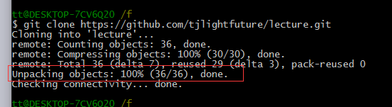
克隆成功

Slide 14
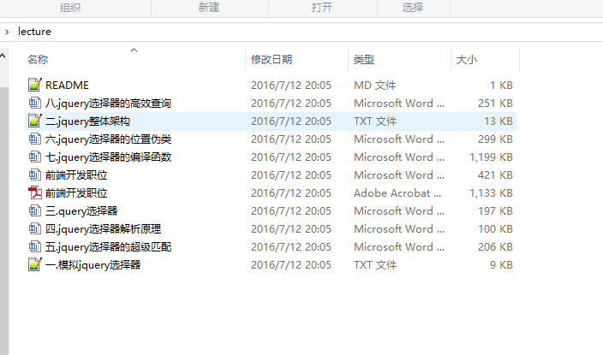
打开本地克隆的效果

Slide 15
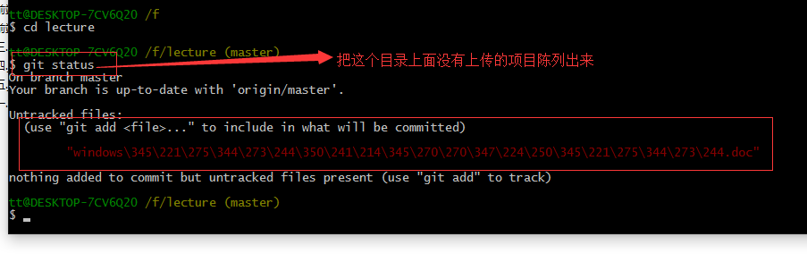
git status陈列未上传的项目

Slide 16
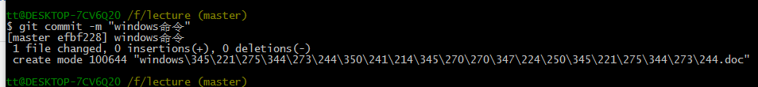
git commit -m “,”

Slide 17

一定要在英文状态下

Slide 18
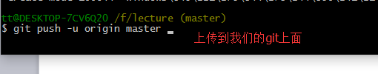
git push 上传项目到我们的git上面

Slide 19

验证：输入用户和密码

Slide 20
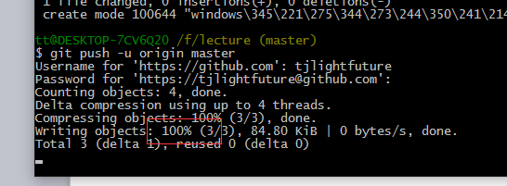
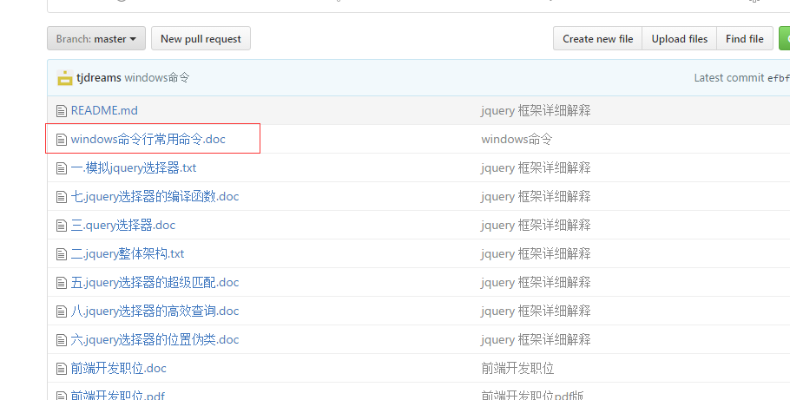
上传成功

Slide 21
git本地环境搭建
1.安装git windows版本
2.git环境配置
3.建立本地与网上仓库的连接

Slide 22
git建立本地项目
1.打开webstorm
2.设置中打开git插件
3.建立连接，上传项目

Slide 23
git上传项目
1.点击右键；
2.或者打开命令提示符 windows+r 输入cmd进入项目目录

Slide 24
git复制远程项目
1.先复制你想复制的远程git地址
2.git clone 地址 命令复制到你想要的目录

Slide 25
git常用命令
$ mkdir git_repo
$ cd git_repo
$ git init
$ echo "test" > README.mkd
$ git add README.mkd
$ git commit -m "add README.mkd file"
$ git remote add origin git@github.com:username/test.git
$ git push -u origin master

